Slide 1
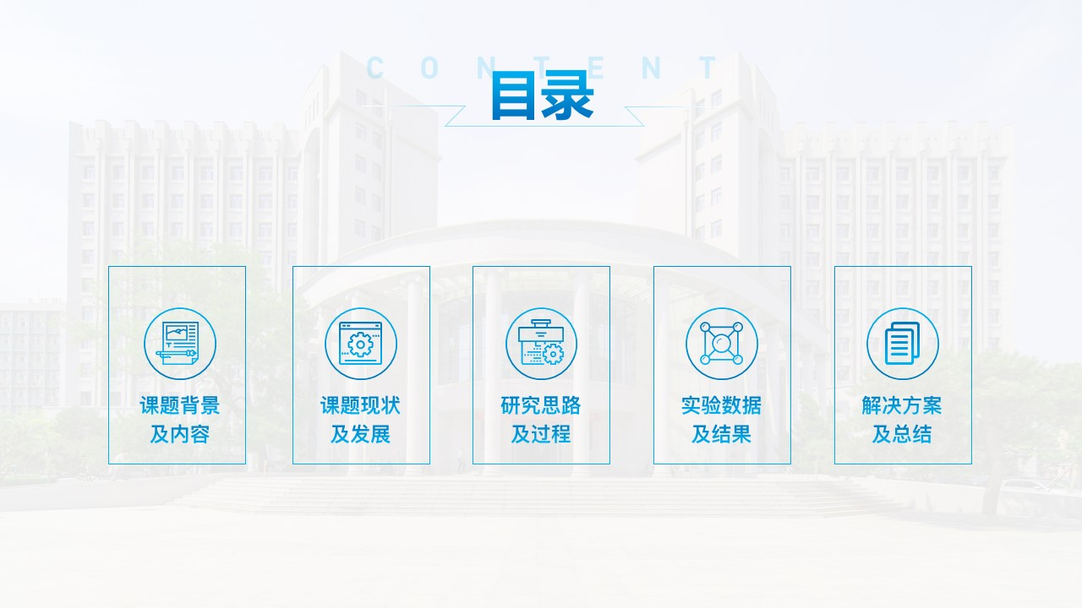
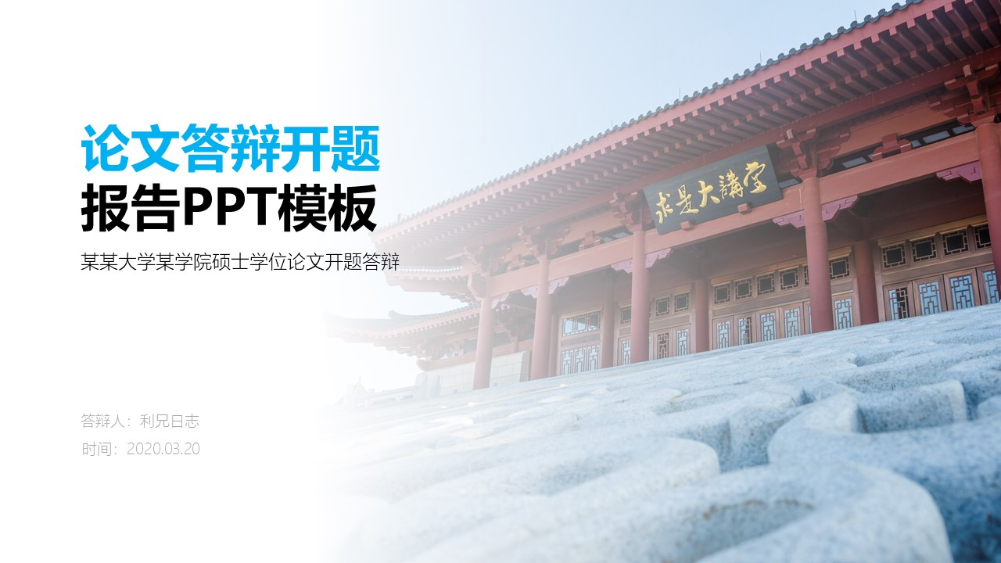
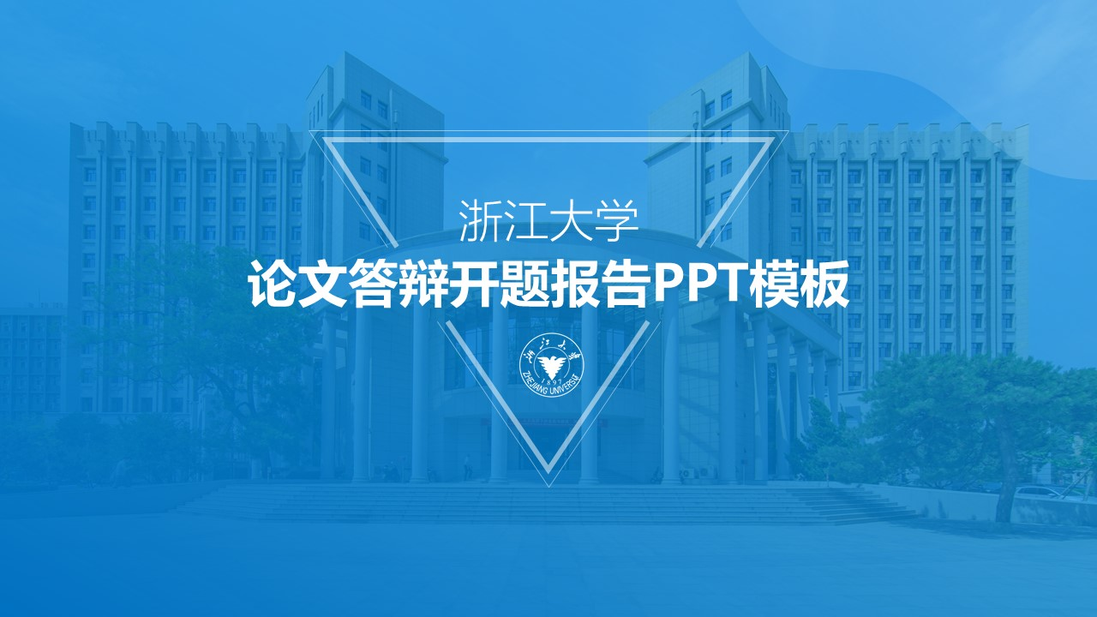
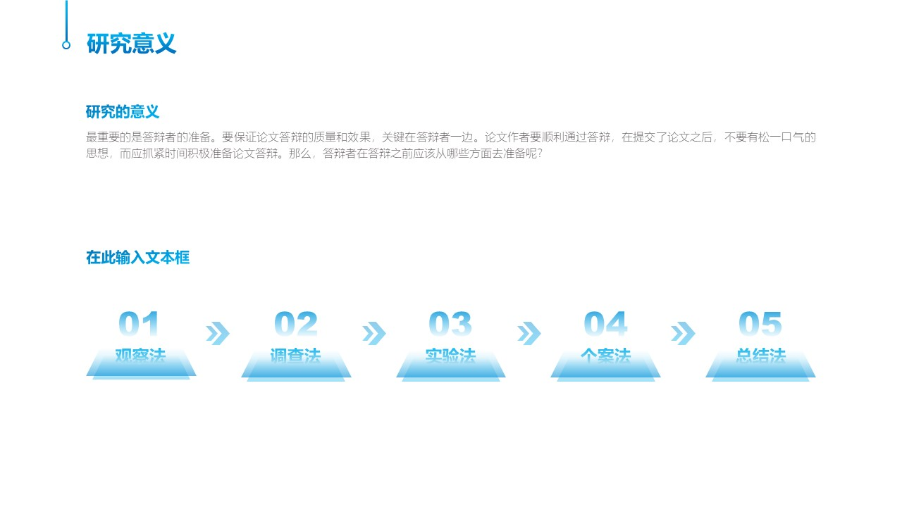
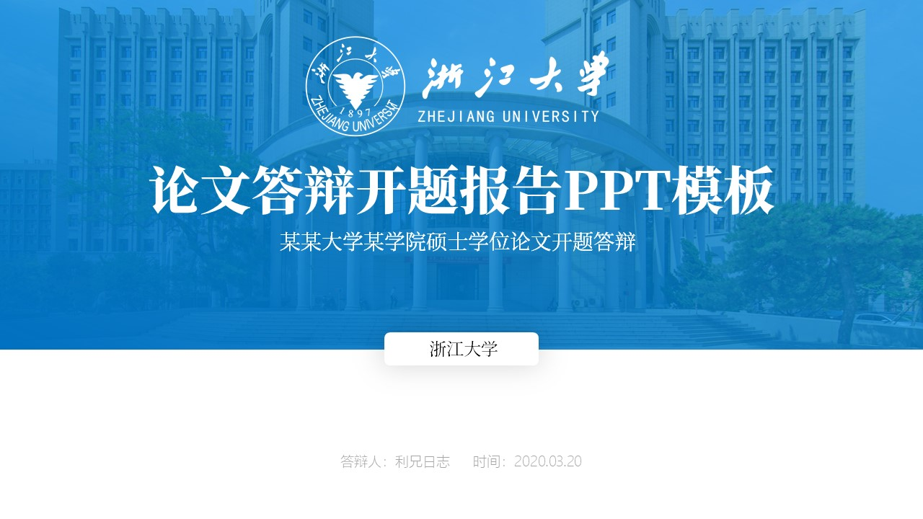
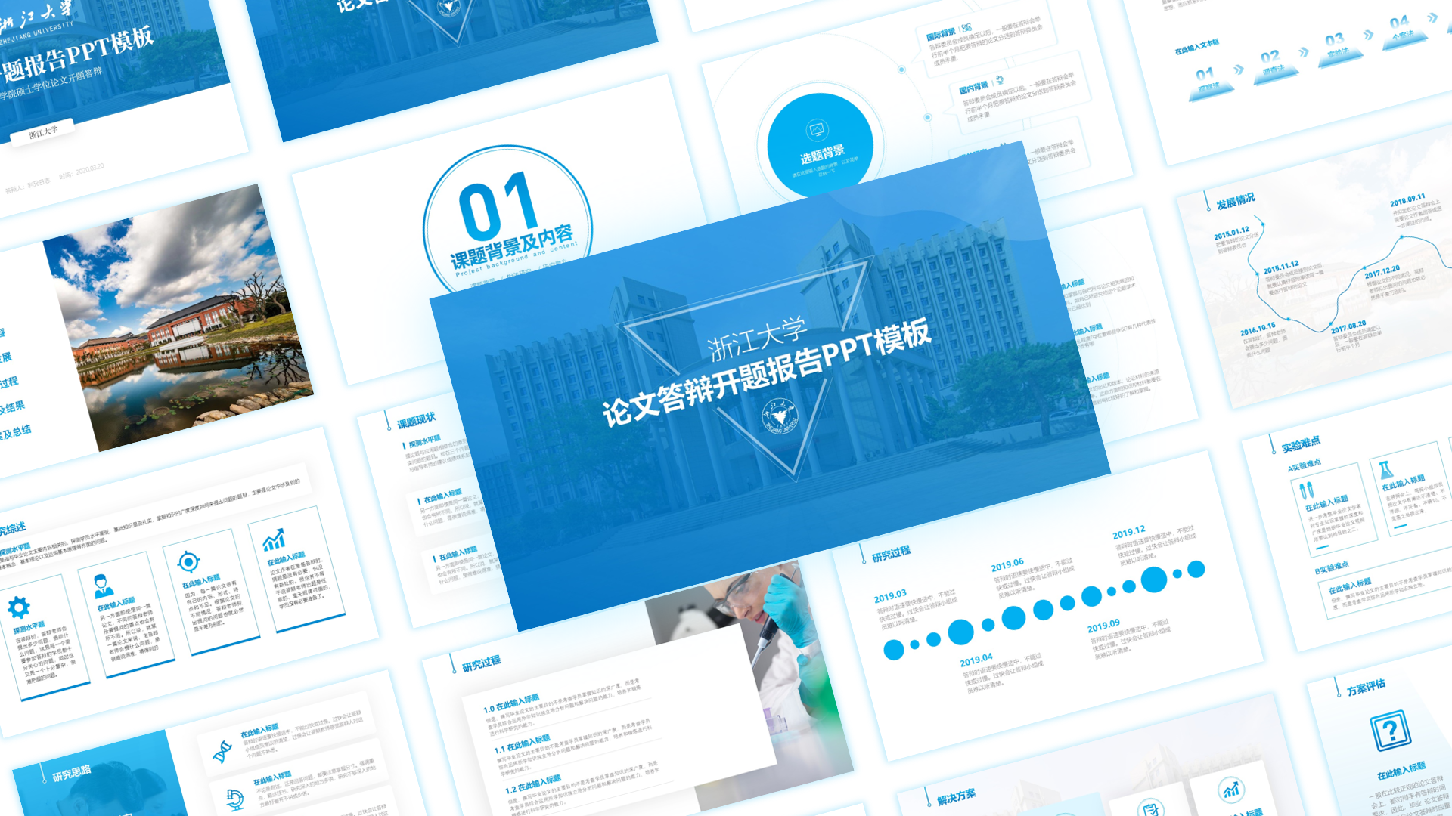
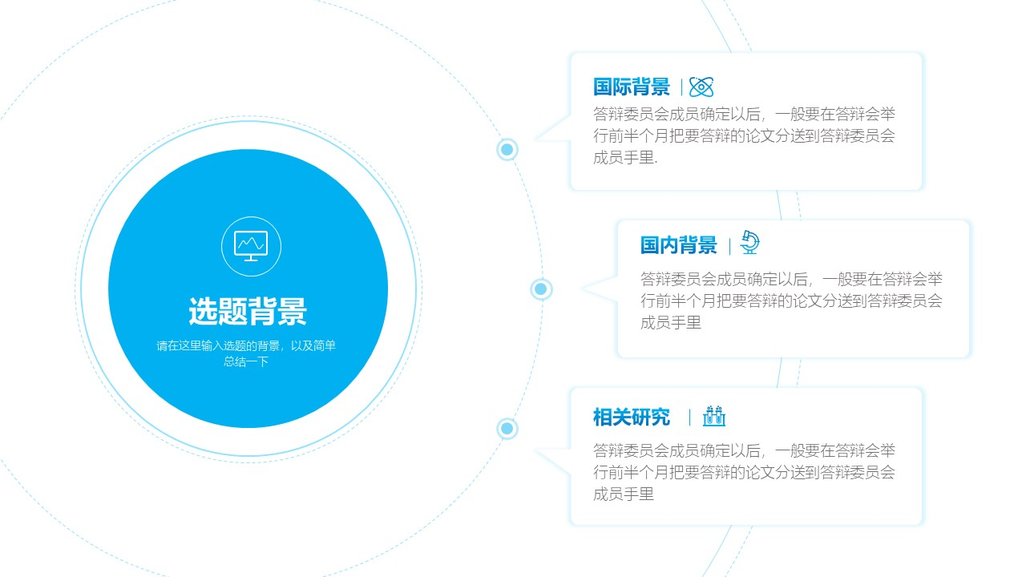

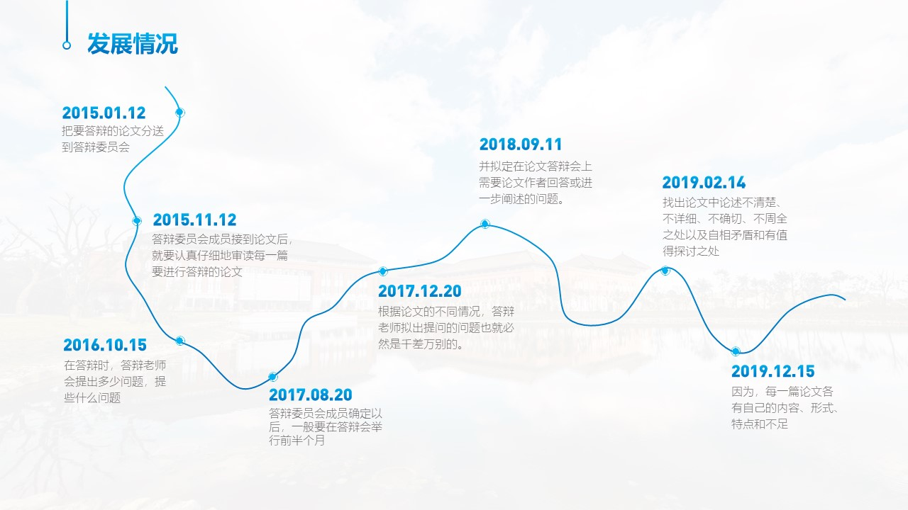
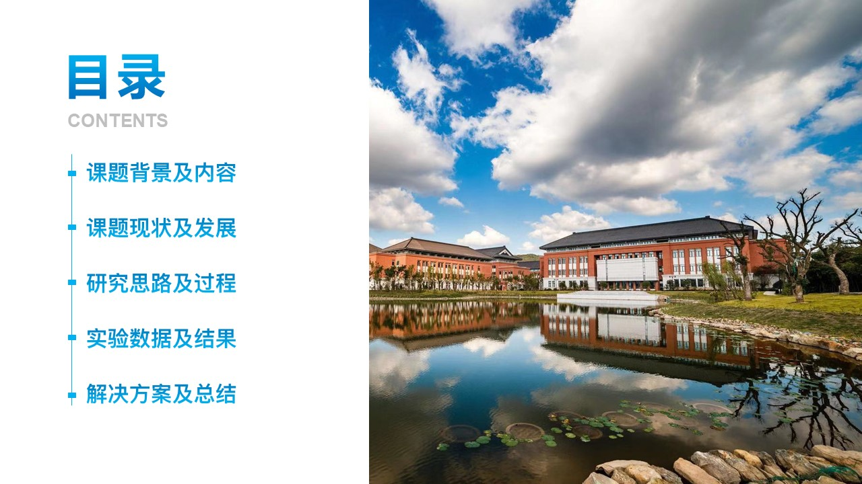
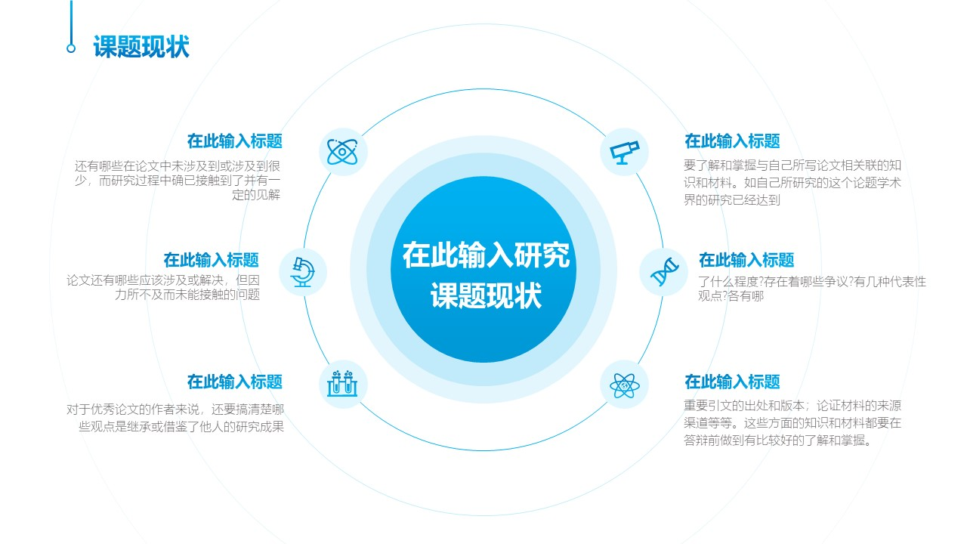
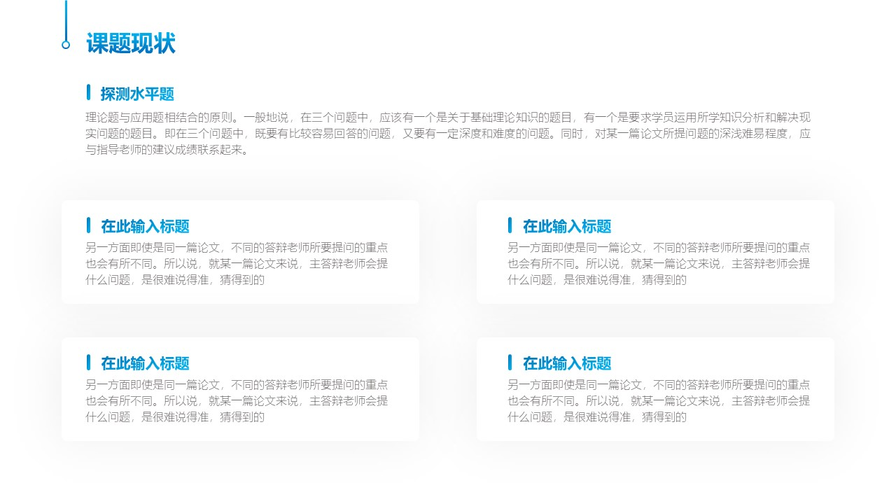
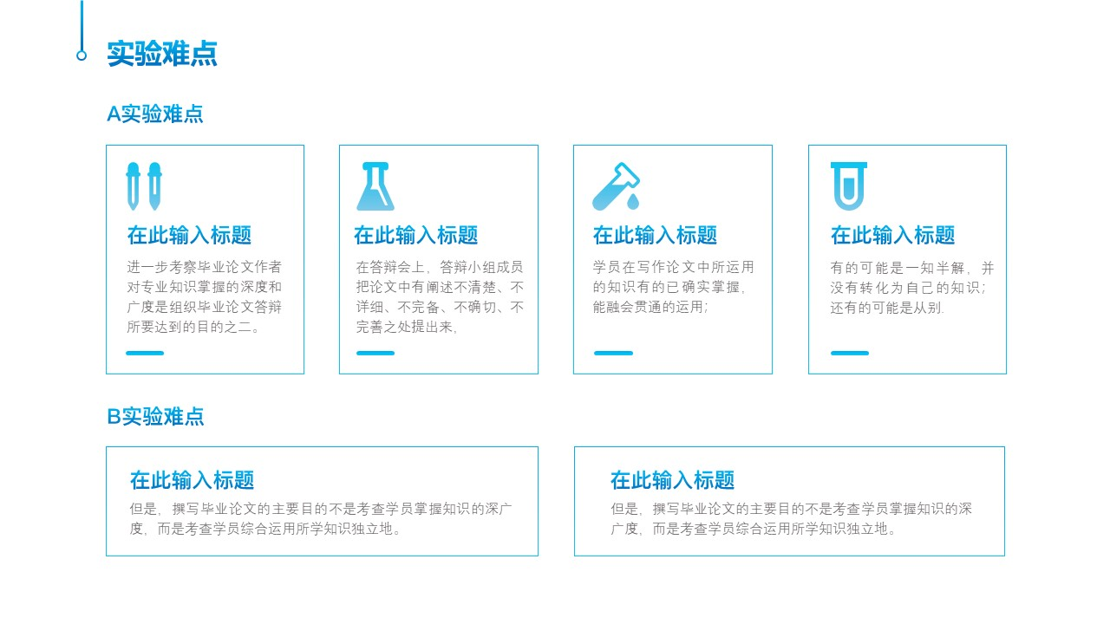
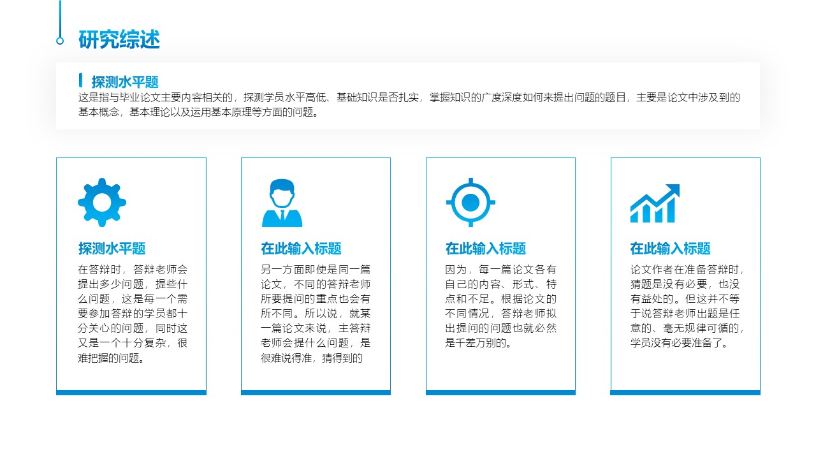
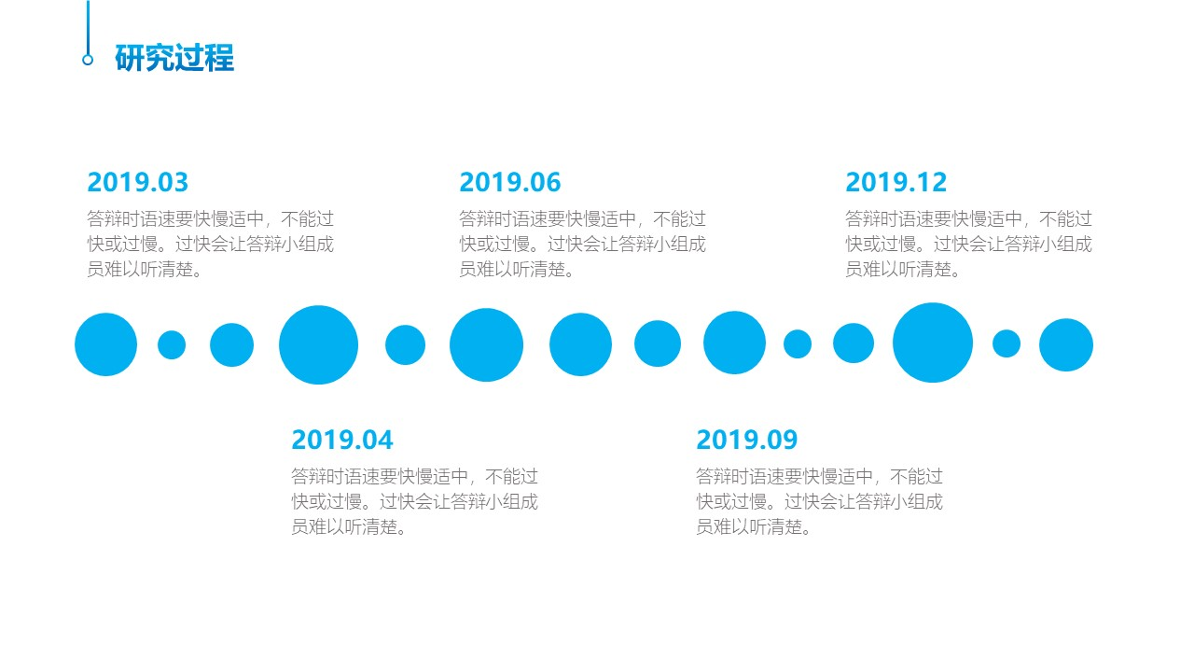
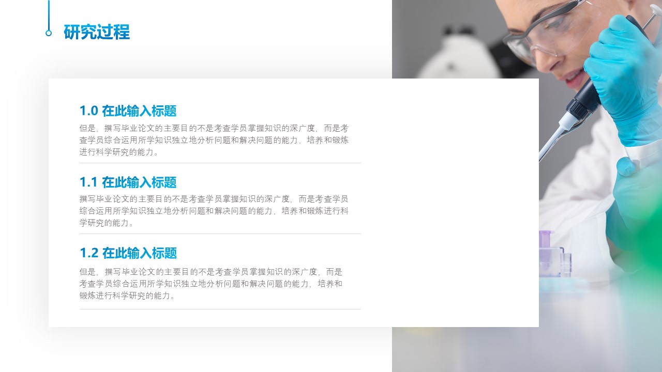
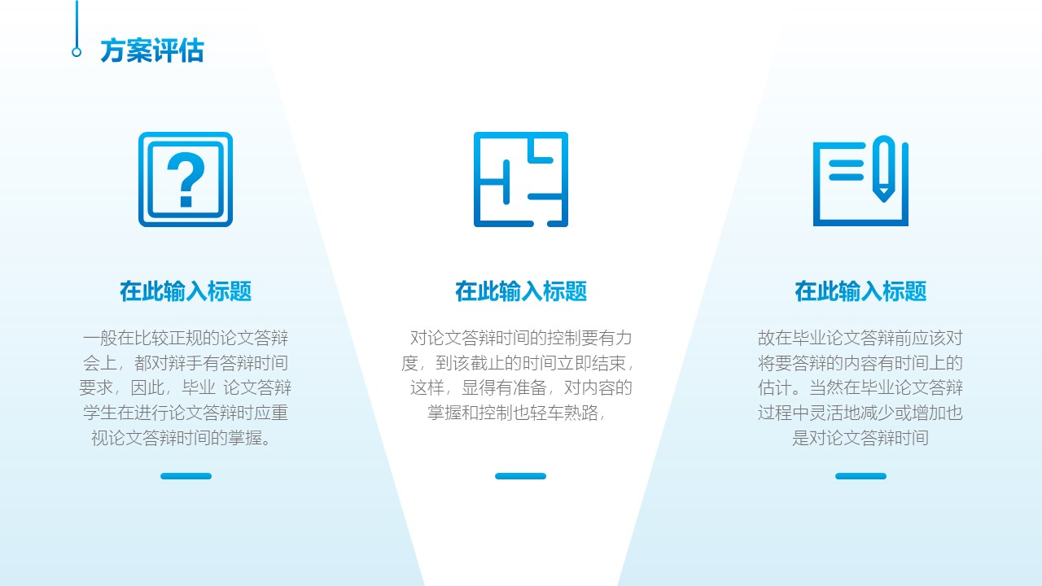
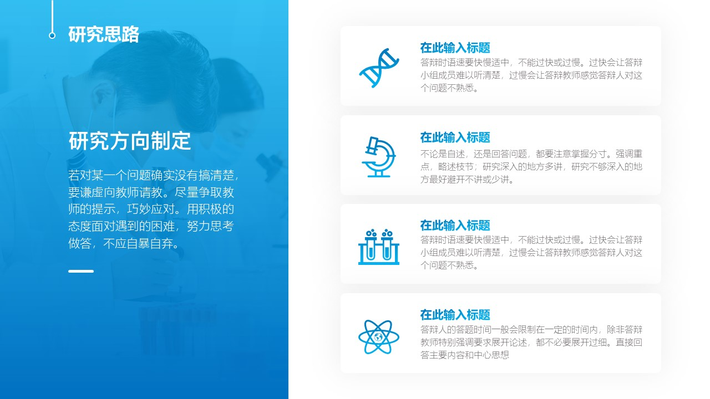
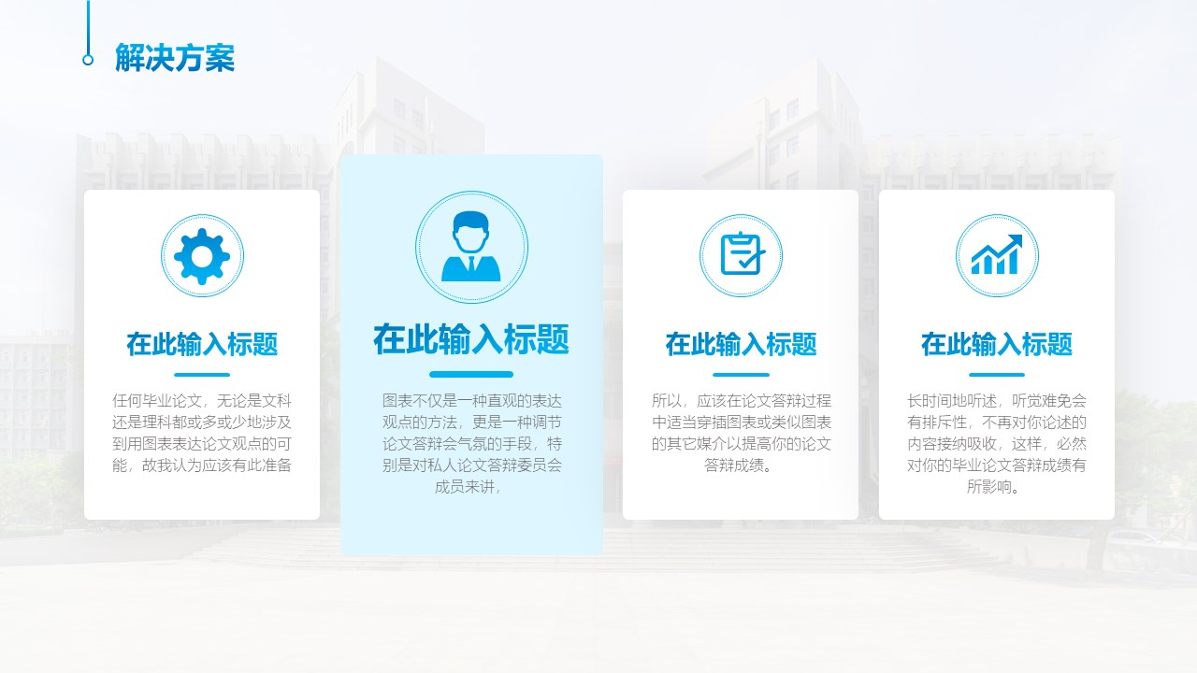
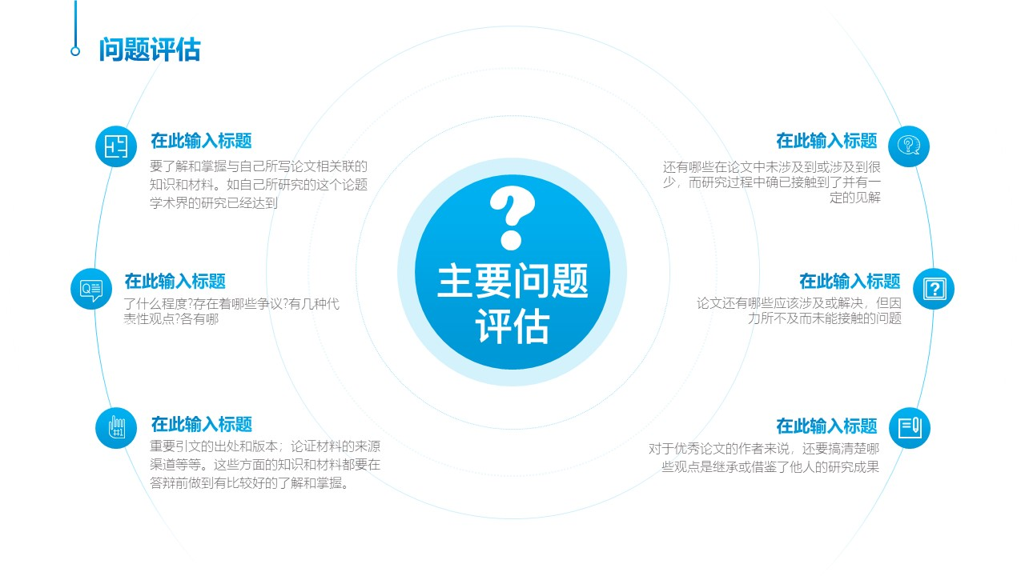
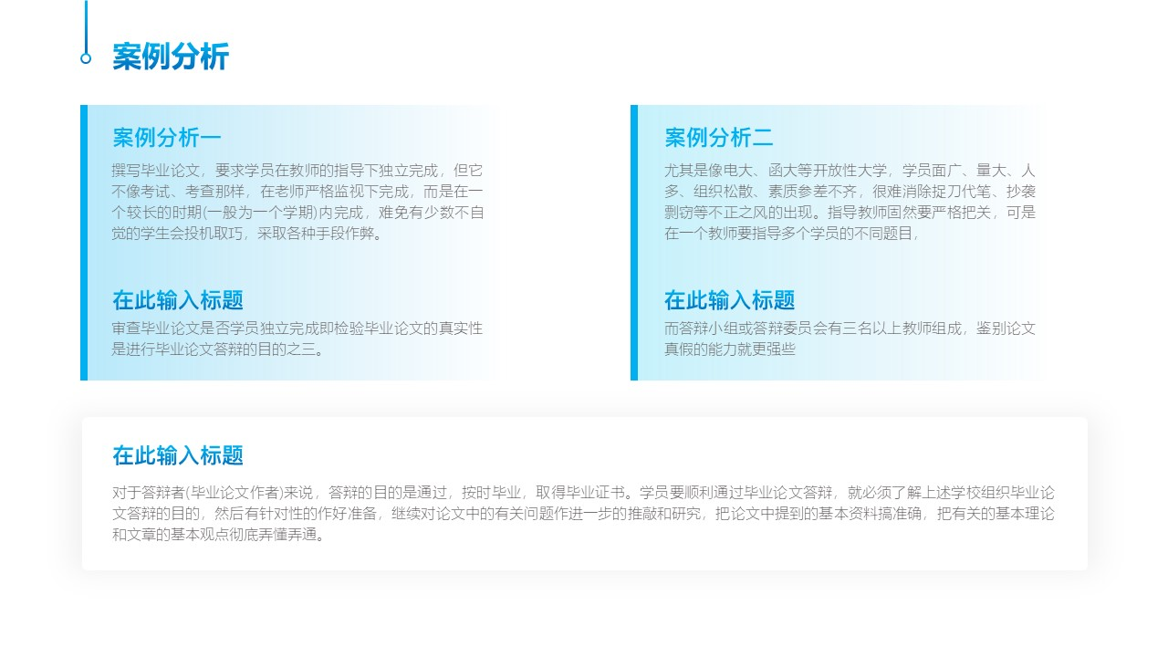
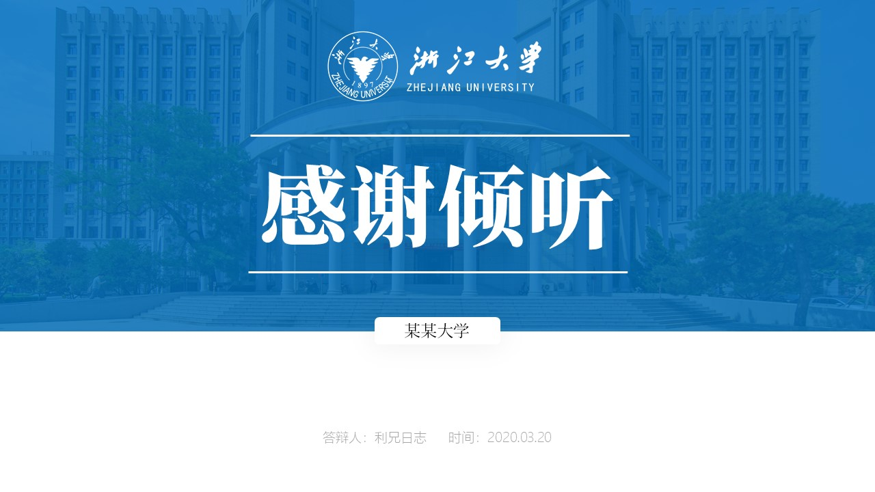
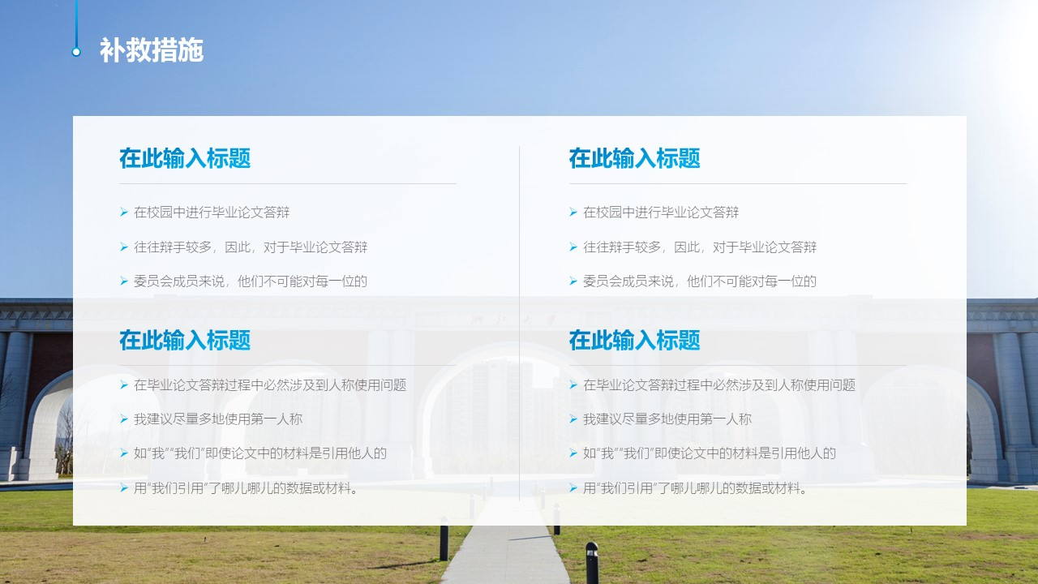

Slide 2
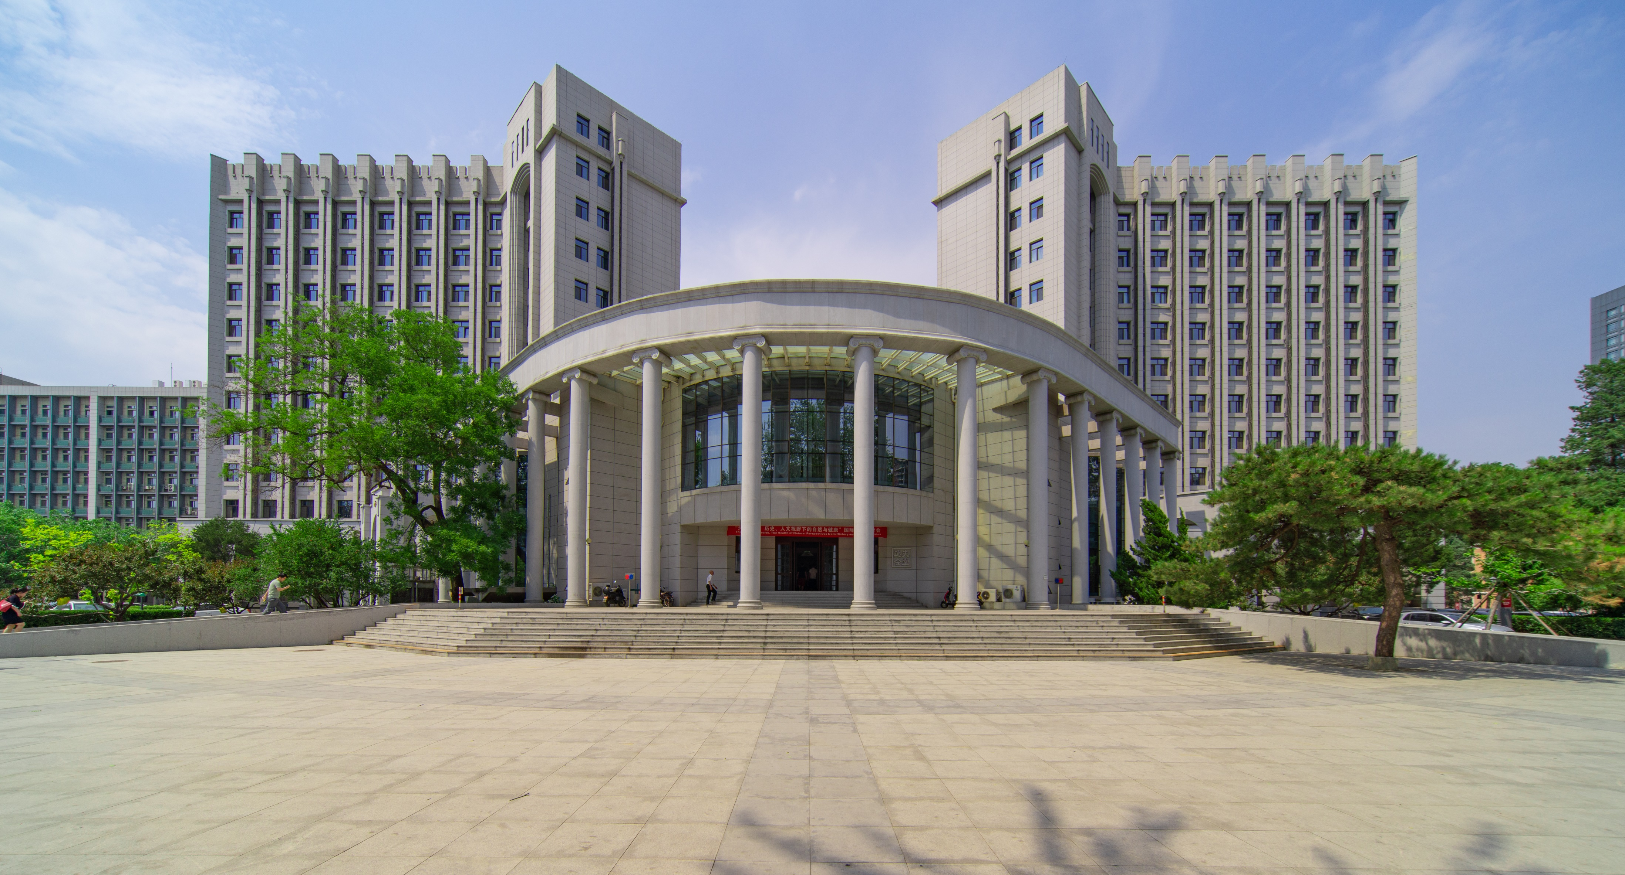

论文答辩开题报告PPT模板
某某大学某学院硕士学位论文开题答辩
浙江大学
答辩人：利兄日志
时间：2020.03.20

Slide 3
长春工业大学
论文答辩PPT

Slide 4
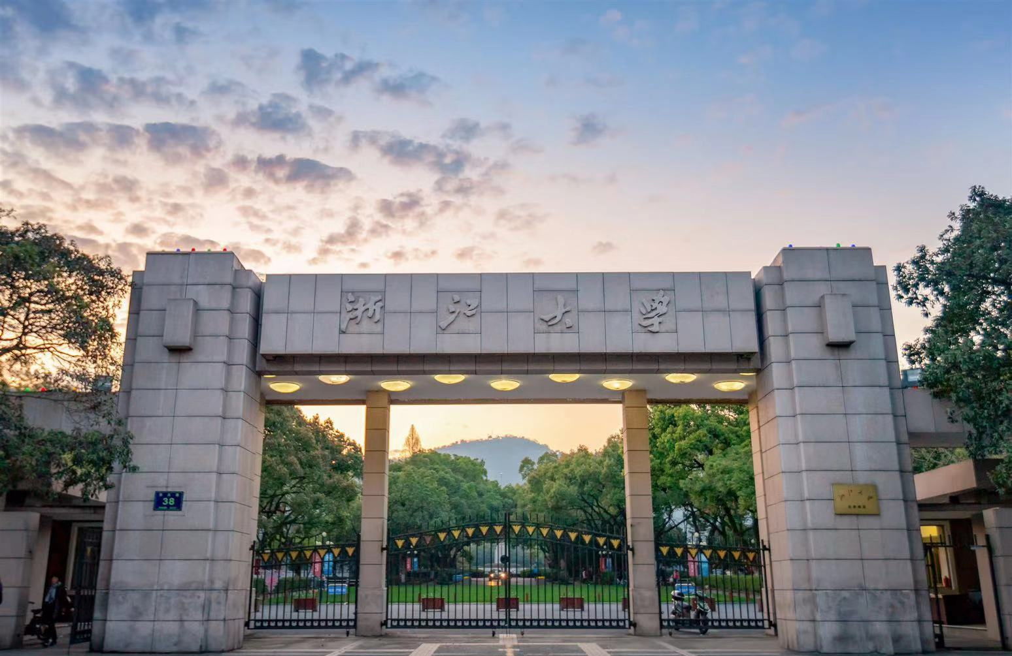
论文答辩开题报告PPT
长春工业大学计算机学院本科学位论文开题答辩
长春工业大学
答辩人：利兄日志
时间：2020.03.20

Slide 5
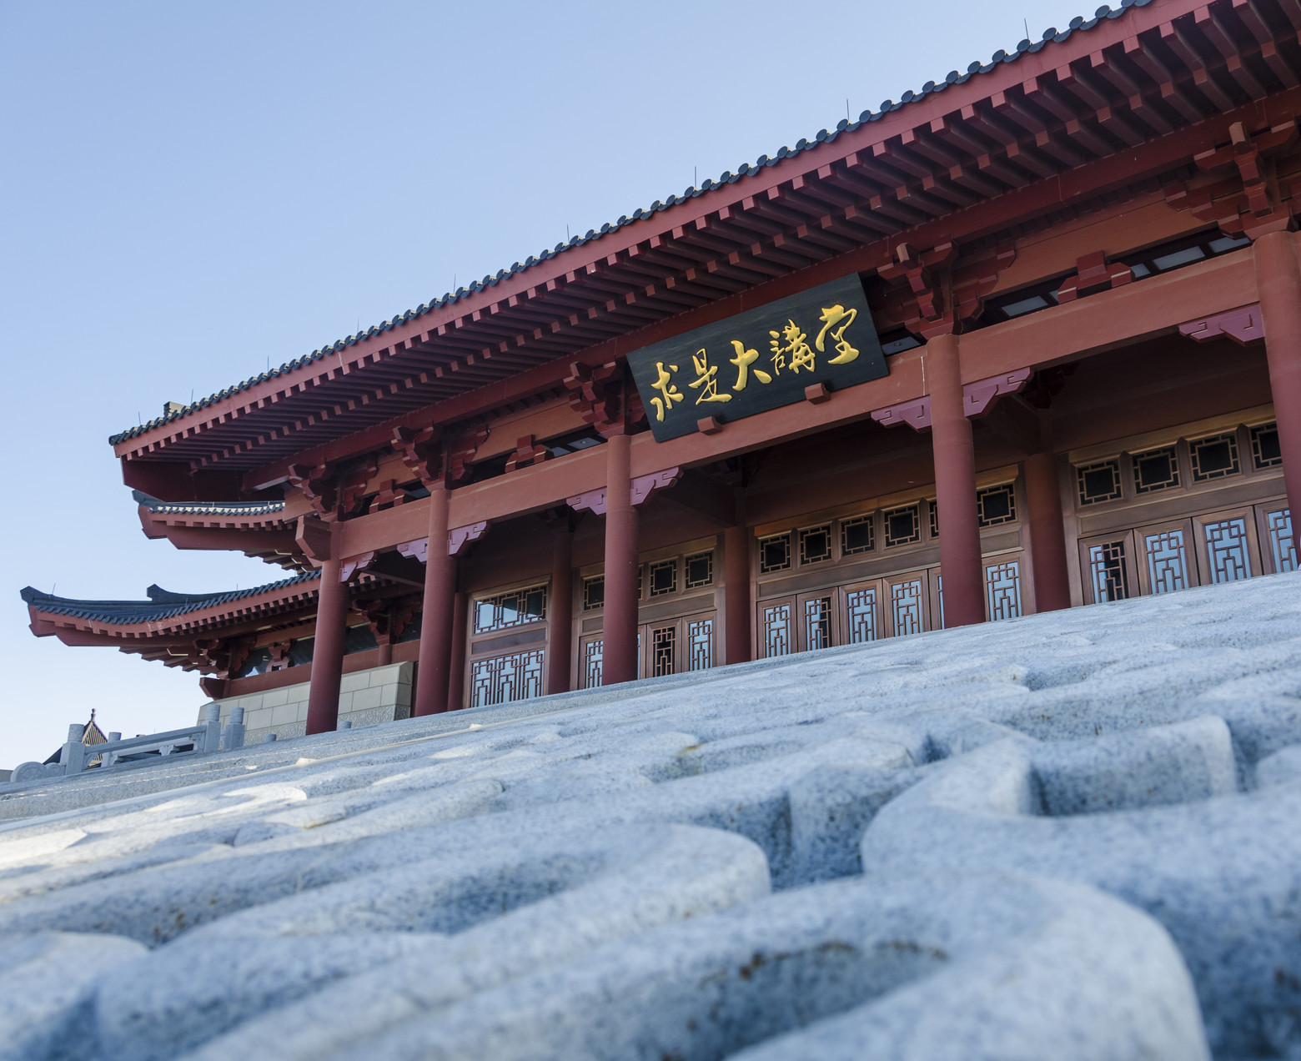
论文答辩开题
报告PPT模板
某某大学某学院硕士学位论文开题答辩
答辩人：利兄日志
时间：2020.03.20

Slide 6
CONTENT
目录
课题背景
及内容
课题现状
及发展
研究思路
及过程
实验数据
及结果
解决方案
及总结

Slide 7
课题背景及内容
课题现状及发展
目录
研究思路及过程
CONTENTS
实验数据及结果
解决方案及总结

Slide 8
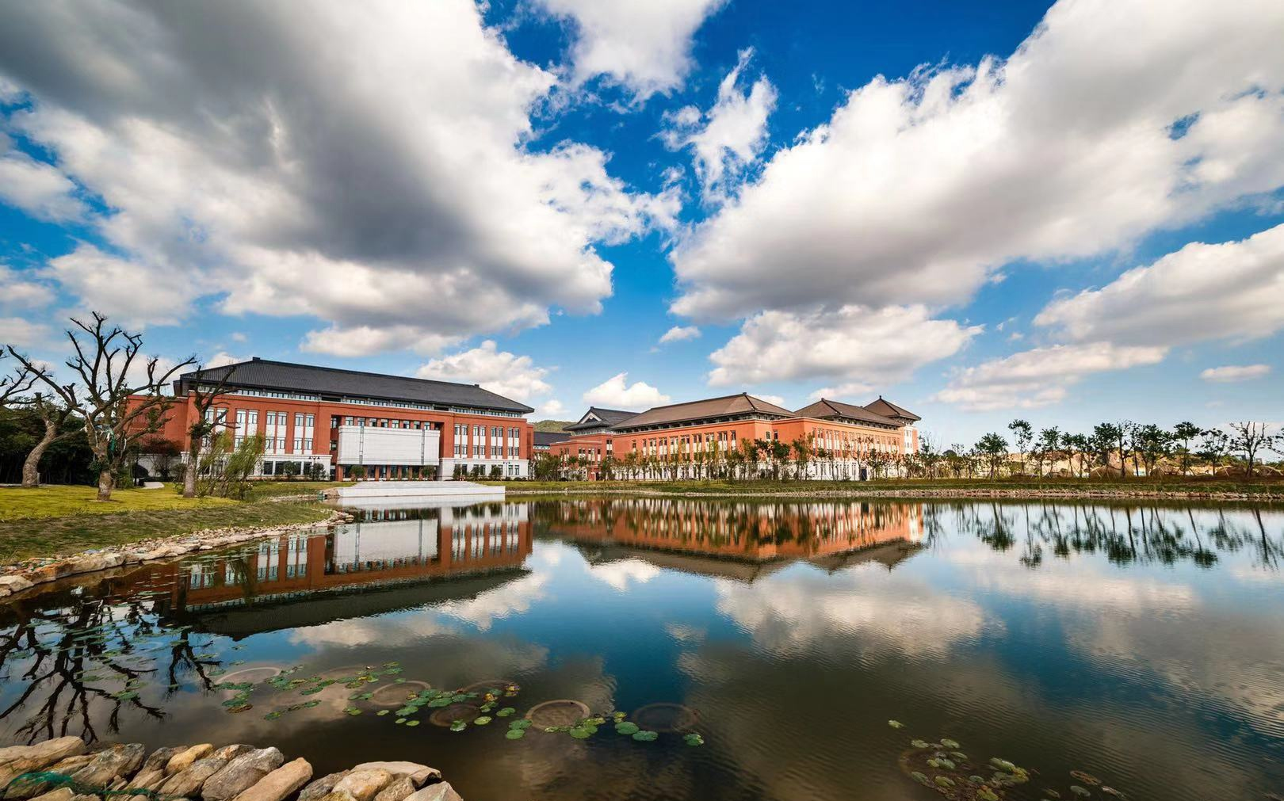
目录
CONTENTS
课题背景及内容
课题现状及发展
研究思路及过程
实验数据及结果
解决方案及总结

Slide 9
01
课题背景及内容
Project background and content
课题背景
相关研究
研究意义
研究综述
理论基础

Slide 10
选题背景
在此输入标题
在此输入标题
答辩委员会成员确定以后，一般要在答辩会举行前半个月把要答辩的论文分送到答辩委员会成员手里
在答辩时，答辩老师会提出多少问题，提些什么问题，这是每一个需要参加答辩的学员都十分关心的问题，同时这又是一个十分复杂，很难把握的问题。
在此输入标题
在此输入标题
答辩委员会成员接到论文后，就要认真仔细地审读每一篇要进行答辩的论文，找出论文中论述不清楚、不详细、不确切、不周全之处以及自相矛盾和有值得探讨之处
因为，每一篇论文各有自己的内容、形式、特点和不足。根据论文的不同情况，答辩老师拟出提问的问题也就必然是千差万别的。
在此输入标题
在此输入标题
另一方面。即使是同一篇论文，不同的答辩老师所要提问的重点也会有所不同。所以说，就某一篇论文来说，主答辩老师会提什么问题，是很难说得准，猜得到的。
论文作者在准备答辩时，猜题是没有必要，也没有益处的。但这并不等于说答辩老师出题是任意的、毫无规律可循的，学员没有必要准备了。

Slide 11
国际背景
答辩委员会成员确定以后，一般要在答辩会举行前半个月把要答辩的论文分送到答辩委员会成员手里.
国内背景
答辩委员会成员确定以后，一般要在答辩会举行前半个月把要答辩的论文分送到答辩委员会成员手里
选题背景
请在这里输入选题的背景，以及简单总结一下
相关研究
答辩委员会成员确定以后，一般要在答辩会举行前半个月把要答辩的论文分送到答辩委员会成员手里

Slide 12
国内外相关研究
国内相关研究
国外相关研究
就是围绕毕业论文的真实性拟题提问。它的目的是要检查论文是否是学员自己写的。如果论文不是通过自己辛勤劳动写成，只是抄袭他人的成果，或是由他人代笔之作，就难以回答出这类问题。
这是指与毕业论文主要内容相关的探测学员水平高低、基础知识是否扎实，掌握知识的广度深度如何来提出问题的题目，主要是论文中涉及到的基本概念，基本理论以及运用基本原理等方面的问题

Slide 13
研究意义
研究的意义
最重要的是答辩者的准备。要保证论文答辩的质量和效果，关键在答辩者一边。论文作者要顺利通过答辩，在提交了论文之后，不要有松一口气的思想，而应抓紧时间积极准备论文答辩。那么，答辩者在答辩之前应该从哪些方面去准备呢？
在此输入文本框
01
02
03
04
05
观察法
调查法
实验法
个案法
总结法

Slide 14
研究综述
探测水平题
这是指与毕业论文主要内容相关的，探测学员水平高低、基础知识是否扎实，掌握知识的广度深度如何来提出问题的题目，主要是论文中涉及到的基本概念，基本理论以及运用基本原理等方面的问题。
探测水平题
在此输入标题
在此输入标题
在此输入标题
在答辩时，答辩老师会提出多少问题，提些什么问题，这是每一个需要参加答辩的学员都十分关心的问题，同时这又是一个十分复杂，很难把握的问题。
另一方面即使是同一篇论文，不同的答辩老师所要提问的重点也会有所不同。所以说，就某一篇论文来说，主答辩老师会提什么问题，是很难说得准，猜得到的
因为，每一篇论文各有自己的内容、形式、特点和不足。根据论文的不同情况，答辩老师拟出提问的问题也就必然是千差万别的。
论文作者在准备答辩时，猜题是没有必要，也没有益处的。但这并不等于说答辩老师出题是任意的、毫无规律可循的，学员没有必要准备了。

Slide 15
02
课题现状及发展
Topic status and development
课题现状
发展情况

Slide 16
课题现状
探测水平题
理论题与应用题相结合的原则。一般地说，在三个问题中，应该有一个是关于基础理论知识的题目，有一个是要求学员运用所学知识分析和解决现实问题的题目。即在三个问题中，既要有比较容易回答的问题，又要有一定深度和难度的问题。同时，对某一篇论文所提问题的深浅难易程度，应与指导老师的建议成绩联系起来。
在此输入标题
在此输入标题
另一方面即使是同一篇论文，不同的答辩老师所要提问的重点也会有所不同。所以说，就某一篇论文来说，主答辩老师会提什么问题，是很难说得准，猜得到的
另一方面即使是同一篇论文，不同的答辩老师所要提问的重点也会有所不同。所以说，就某一篇论文来说，主答辩老师会提什么问题，是很难说得准，猜得到的
在此输入标题
在此输入标题
另一方面即使是同一篇论文，不同的答辩老师所要提问的重点也会有所不同。所以说，就某一篇论文来说，主答辩老师会提什么问题，是很难说得准，猜得到的
另一方面即使是同一篇论文，不同的答辩老师所要提问的重点也会有所不同。所以说，就某一篇论文来说，主答辩老师会提什么问题，是很难说得准，猜得到的

Slide 17
课题现状
在此输入标题
在此输入标题
还有哪些在论文中未涉及到或涉及到很少，而研究过程中确已接触到了并有一定的见解
要了解和掌握与自己所写论文相关联的知识和材料。如自己所研究的这个论题学术界的研究已经达到
在此输入研究
课题现状
在此输入标题
在此输入标题
论文还有哪些应该涉及或解决，但因力所不及而未能接触的问题
了什么程度?存在着哪些争议?有几种代表性观点?各有哪
在此输入标题
在此输入标题
对于优秀论文的作者来说，还要搞清楚哪些观点是继承或借鉴了他人的研究成果
重要引文的出处和版本；论证材料的来源渠道等等。这些方面的知识和材料都要在答辩前做到有比较好的了解和掌握。

Slide 18
发展情况
2015.01.12
把要答辩的论文分送到答辩委员会
2018.09.11
并拟定在论文答辩会上需要论文作者回答或进一步阐述的问题。
2019.02.14
找出论文中论述不清楚、不详细、不确切、不周全之处以及自相矛盾和有值得探讨之处
2015.11.12
答辩委员会成员接到论文后，就要认真仔细地审读每一篇要进行答辩的论文
2017.12.20
根据论文的不同情况，答辩老师拟出提问的问题也就必然是千差万别的。
2016.10.15
在答辩时，答辩老师会提出多少问题，提些什么问题
2019.12.15
2017.08.20
因为，每一篇论文各有自己的内容、形式、特点和不足
答辩委员会成员确定以后，一般要在答辩会举行前半个月

Slide 19
03
研究思路及过程
Research ideas and processes
研究思路
研究过程

Slide 20

研究思路
在此输入标题
答辩时语速要快慢适中，不能过快或过慢。过快会让答辩小组成员难以听清楚，过慢会让答辩教师感觉答辩人对这个问题不熟悉。
研究方向制定
在此输入标题
不论是自述，还是回答问题，都要注意掌握分寸。强调重点，略述枝节；研究深入的地方多讲，研究不够深入的地方最好避开不讲或少讲。
若对某一个问题确实没有搞清楚，要谦虚向教师请教。尽量争取教师的提示，巧妙应对。用积极的态度面对遇到的困难，努力思考做答，不应自暴自弃。
在此输入标题
答辩时语速要快慢适中，不能过快或过慢。过快会让答辩小组成员难以听清楚，过慢会让答辩教师感觉答辩人对这个问题不熟悉。
在此输入标题
答辩人的答题时间一般会限制在一定的时间内，除非答辩教师特别强调要求展开论述，都不必要展开过细。直接回答主要内容和中心思想

Slide 21

研究过程
1.0 在此输入标题
但是，撰写毕业论文的主要目的不是考查学员掌握知识的深广度，而是考查学员综合运用所学知识独立地分析问题和解决问题的能力，培养和锻炼进行科学研究的能力。
1.1 在此输入标题
撰写毕业论文的主要目的不是考查学员掌握知识的深广度，而是考查学员综合运用所学知识独立地分析问题和解决问题的能力，培养和锻炼进行科学研究的能力。
1.2 在此输入标题
但是，撰写毕业论文的主要目的不是考查学员掌握知识的深广度，而是考查学员综合运用所学知识独立地分析问题和解决问题的能力，培养和锻炼进行科学研究的能力。

Slide 22
研究过程
2019.03
2019.06
2019.12
答辩时语速要快慢适中，不能过快或过慢。过快会让答辩小组成员难以听清楚。
答辩时语速要快慢适中，不能过快或过慢。过快会让答辩小组成员难以听清楚。
答辩时语速要快慢适中，不能过快或过慢。过快会让答辩小组成员难以听清楚。
2019.04
2019.09
答辩时语速要快慢适中，不能过快或过慢。过快会让答辩小组成员难以听清楚。
答辩时语速要快慢适中，不能过快或过慢。过快会让答辩小组成员难以听清楚。

Slide 23
04
实验数据及结果
Experimental data and results
实验数据
实验难点
案例分析
问题评估
研究成果

Slide 24
实验数据
某某实验数据
A实验数据
第一次 | 第二次 | 第三次 | 第四次 | 第五次 | 第六次
2 | 3 | 4 | 5 | 6 | 7
5 | 6 | 7 | 8 | 9 | 10
8 | 9 | 10 | 11 | 12 | 13
11 | 12 | 13 | 14 | 15 | 16
某实验记录
B实验数据
第一次 | 第二次 | 第三次 | 第四次 | 第五次 | 第六次
14 | 15 | 16 | 17 | 18 | 19
17 | 18 | 19 | 20 | 21 | 22
20 | 21 | 22 | 23 | 24 | 25
23 | 24 | 25 | 26 | 27 | 28
A实验记录
ABS
50
ASF
150
SDE
46
SDA
154
B实验记录
ABS
50
ASF
150
SDE
46
SDA
154

Slide 25
实验难点
A实验难点
在此输入标题
在此输入标题
在此输入标题
在此输入标题
进一步考察毕业论文作者对专业知识掌握的深度和广度是组织毕业论文答辩所要达到的目的之二。
在答辩会上，答辩小组成员把论文中有阐述不清楚、不详细、不完备、不确切、不完善之处提出来，
学员在写作论文中所运用的知识有的已确实掌握，能融会贯通的运用；
有的可能是一知半解，并没有转化为自己的知识；还有的可能是从别.
B实验难点
在此输入标题
在此输入标题
但是，撰写毕业论文的主要目的不是考查学员掌握知识的深广度，而是考查学员综合运用所学知识独立地。
但是，撰写毕业论文的主要目的不是考查学员掌握知识的深广度，而是考查学员综合运用所学知识独立地。

Slide 26
案例分析
案例分析一
案例分析二
撰写毕业论文，要求学员在教师的指导下独立完成，但它不像考试、考查那样，在老师严格监视下完成，而是在一个较长的时期(一般为一个学期)内完成，难免有少数不自觉的学生会投机取巧，采取各种手段作弊。
尤其是像电大、函大等开放性大学，学员面广、量大、人多、组织松散、素质参差不齐，很难消除捉刀代笔、抄袭剽窃等不正之风的出现。指导教师固然要严格把关，可是在一个教师要指导多个学员的不同题目，
在此输入标题
在此输入标题
审查毕业论文是否学员独立完成即检验毕业论文的真实性是进行毕业论文答辩的目的之三。
而答辩小组或答辩委员会有三名以上教师组成，鉴别论文真假的能力就更强些
在此输入标题
对于答辩者(毕业论文作者)来说，答辩的目的是通过，按时毕业，取得毕业证书。学员要顺利通过毕业论文答辩，就必须了解上述学校组织毕业论文答辩的目的，然后有针对性的作好准备，继续对论文中的有关问题作进一步的推敲和研究，把论文中提到的基本资料搞准确，把有关的基本理论和文章的基本观点彻底弄懂弄通。

Slide 27
问题评估
在此输入标题
在此输入标题
要了解和掌握与自己所写论文相关联的知识和材料。如自己所研究的这个论题学术界的研究已经达到
还有哪些在论文中未涉及到或涉及到很少，而研究过程中确已接触到了并有一定的见解
在此输入标题
主要问题
评估
在此输入标题
了什么程度?存在着哪些争议?有几种代表性观点?各有哪
论文还有哪些应该涉及或解决，但因力所不及而未能接触的问题
在此输入标题
在此输入标题
重要引文的出处和版本；论证材料的来源渠道等等。这些方面的知识和材料都要在答辩前做到有比较好的了解和掌握。
对于优秀论文的作者来说，还要搞清楚哪些观点是继承或借鉴了他人的研究成果

Slide 28
研究结果
在此输入标题
在此输入标题
在此输入标题
这是为回答毕业论文答辩委员会成员就有关毕业论文的深度及相关知识面而可能提出的论文答辩问题所做的准备
这是为回答毕业论文答辩委员会成员就有关毕业论文的深度及相关知识面而可能提出的论文答辩问题所做的准备
作为将要参加论文答辩同学，首先而且必须对自己所著的毕业论文内容有比较深刻理解和比较全面的熟悉。所谓是对毕业论文有横向的把握毕业论文中未必。
在此输入标题
在此输入标题
例如题为《创建名牌产品发展民族产业》的论文，毕业论文答辩委员会可能会问“民族品牌”与“名牌”有何关系。
例如题为《创建名牌产品发展民族产业》的论文，毕业论文答辩委员会可能会问“民族品牌”与“名牌”有何关系。
在此输入标题
在此输入标题
这是为回答毕业论文答辩委员会成员就有关毕业论文的深度及相关知识面而可能提出的论文答辩问题所做的准备
例如题为《创建名牌产品发展民族产业》的论文，毕业论文答辩委员会可能会问“民族品牌”与“名牌”有何关系。

Slide 29
05
解决方案及总结
Solution and summary
解决方案
方案评估
补救措施
产考文献
论文结尾

Slide 30
解决方案
在此输入标题
在此输入标题
在此输入标题
在此输入标题
任何毕业论文，无论是文科还是理科都或多或少地涉及到用图表表达论文观点的可能，故我认为应该有此准备
图表不仅是一种直观的表达观点的方法，更是一种调节论文答辩会气氛的手段，特别是对私人论文答辩委员会成员来讲，
所以，应该在论文答辩过程中适当穿插图表或类似图表的其它媒介以提高你的论文答辩成绩。
长时间地听述，听觉难免会有排斥性，不再对你论述的内容接纳吸收，这样，必然对你的毕业论文答辩成绩有所影响。

Slide 31
方案评估
在此输入标题
在此输入标题
在此输入标题
一般在比较正规的论文答辩会上，都对辩手有答辩时间要求，因此，毕业 论文答辩学生在进行论文答辩时应重视论文答辩时间的掌握。
对论文答辩时间的控制要有力度，到该截止的时间立即结束，这样，显得有准备，对内容的掌握和控制也轻车熟路，
故在毕业论文答辩前应该对将要答辩的内容有时间上的估计。当然在毕业论文答辩过程中灵活地减少或增加也是对论文答辩时间

Slide 32
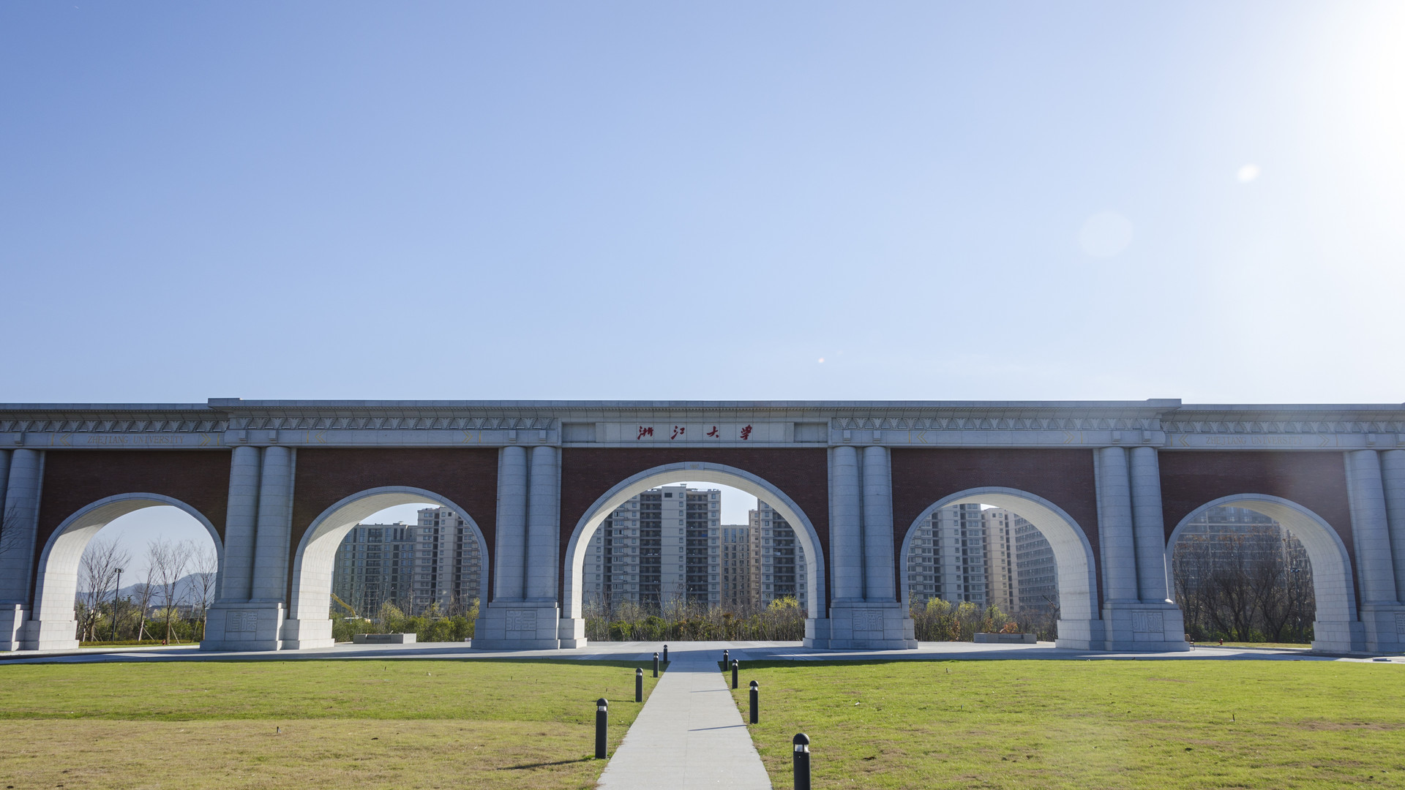
补救措施
在此输入标题
在此输入标题
在校园中进行毕业论文答辩
在校园中进行毕业论文答辩
往往辩手较多，因此，对于毕业论文答辩
往往辩手较多，因此，对于毕业论文答辩
委员会成员来说，他们不可能对每一位的
委员会成员来说，他们不可能对每一位的
在此输入标题
在此输入标题
在毕业论文答辩过程中必然涉及到人称使用问题
在毕业论文答辩过程中必然涉及到人称使用问题
我建议尽量多地使用第一人称
我建议尽量多地使用第一人称
如“我”“我们”即使论文中的材料是引用他人的
如“我”“我们”即使论文中的材料是引用他人的
用“我们引用”了哪儿哪儿的数据或材料。
用“我们引用”了哪儿哪儿的数据或材料。

Slide 33

产考文献
输入文献来源
自己为什么选择这个课题？
输入文献来源
研究这个课题的意义和目的是什么？
输入文献来源
全文的基本框架、基本结构是如何安排的？
输入文献来源
全文的各部分之间逻辑关系如何？
输入文献来源
在研究本课题的过程中，发现了哪些不同见解？
输入文献来源
论文虽未论及，但与其较密切相关的问题还有哪些？
输入文献来源
还有哪些问题自己还没有搞清楚，在论文中论述得不够透彻？
输入文献来源
写作论文时立论的主要依据是什么？

Slide 34
感
谢
倾
听
某某大学
答辩人：利兄日志
时间：2020.03.20

Slide 35


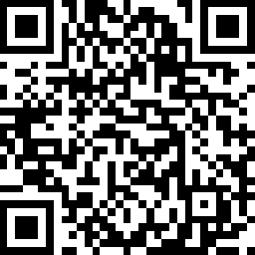
关
我
们
注
微信公众号：利兄日志
回复“合集”领取100篇教程
回复关键词“合集”查看一百篇PPT教程
回复关键词“福利”领取PPT福利素材包

